Slide 1
第三章 复习
高分子课程教学

Slide 2
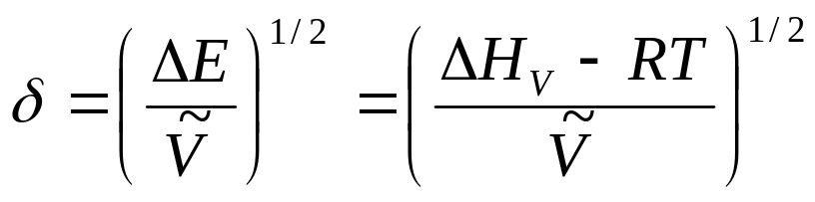
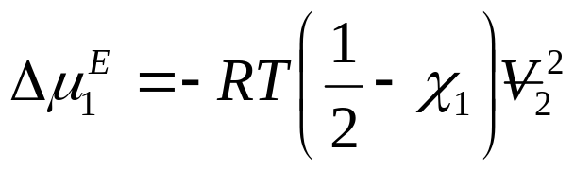
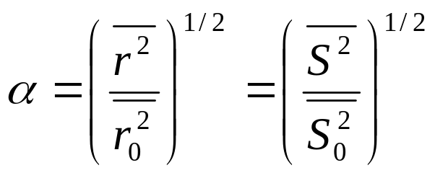
一．基本公式
10-3
10-19
10-27
高分子课程教学

Slide 3
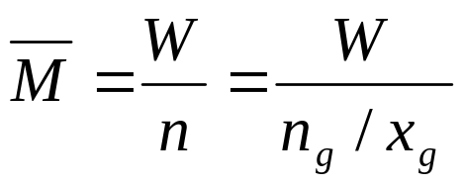
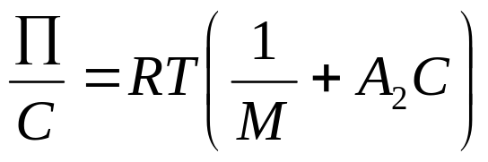
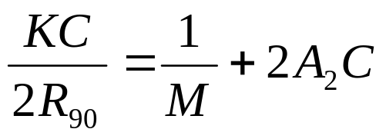
7-9
7-17b
7-24
高分子课程教学

Slide 4
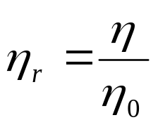
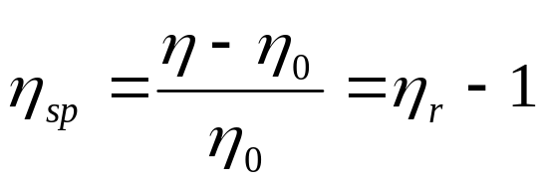
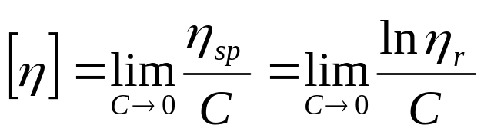

7-36
7-37
7-38
7-39
高分子课程教学

Slide 5
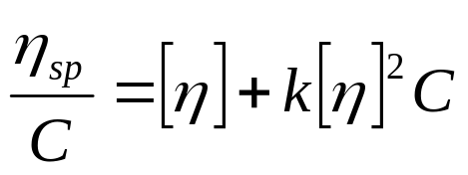
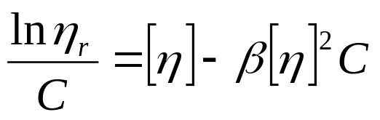
Huggins 方程
Kraemer 方程
高分子课程教学

Slide 6
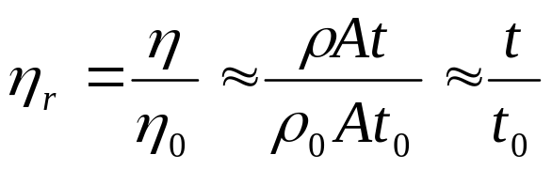
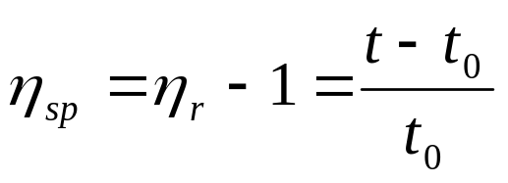
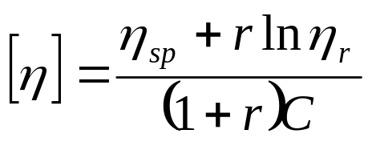
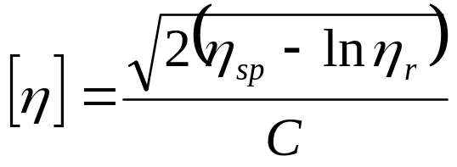
7-46
7-47
7-48
7-49
高分子课程教学

Slide 7



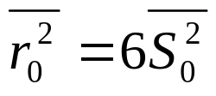
7-53
7-55
7-56
高分子课程教学

Slide 8
二．基本概念
  溶胀；溶度参数；理想溶液；过量化学位；相互作用参数（Huggins参数）；θ状态； θ温度；溶涨因子（扩张因子）；依数性；渗透压；第二维利系数；无扰尺寸；无扰均方末端距（回转半径）；特性粘数（极限粘数）；相对粘度；增比粘度；比浓粘度；比浓对数粘度；分级；淋出体积；GPC标定曲线；GPC普适标定曲线；增塑；冻胶； 凝胶； 排斥体积
高分子课程教学

Slide 9
三．基本测试方法及原理
1．溶度参数
  （1）稀溶液粘度法； （2） 平衡溶胀度法； （3） 摩尔引力常数法
2．分子量
  （1）端基分析法； （2）沸点升高和冰点降低法；（3） 膜渗透压法； （4）蒸汽压渗透法；（5）光散射法；（6）粘度法；（7）GPC法
3．第二维利系数
  （1）膜渗透压法；（2）光散射法
高分子课程教学

Slide 10
4．θ 温度的测定方法
（通过A₂的测定，即A₂＝0时的温度）
  （1）膜渗透压法；（2）光散射法
5．聚合物的分级方法
  （1）逐步降温法； （2）逐步沉淀法； （3）柱上溶解法； （4）梯度淋洗法
6．均方末端距（均方旋转半径）
  光散射法
高分子课程教学

